Slide 1
Android 5 Material Design
Angel Rudiel Ávila Peraza
Móvil
ravila@dotnet.com.mx

Slide 2
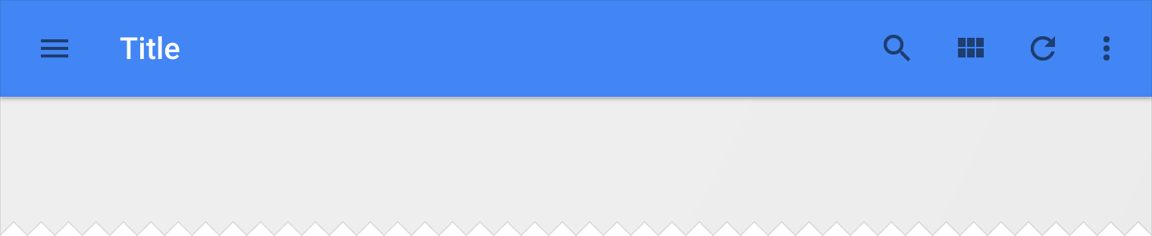
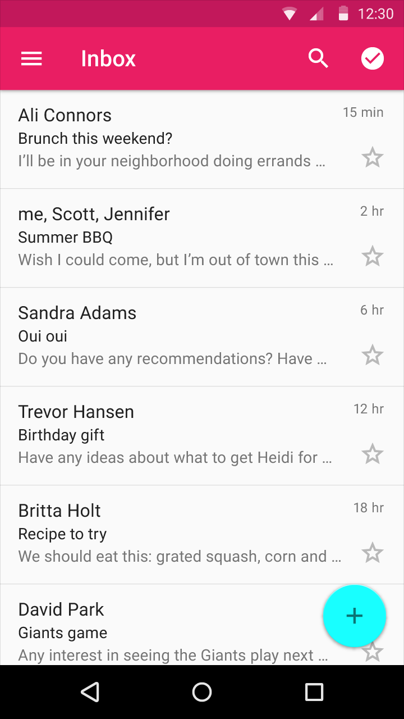
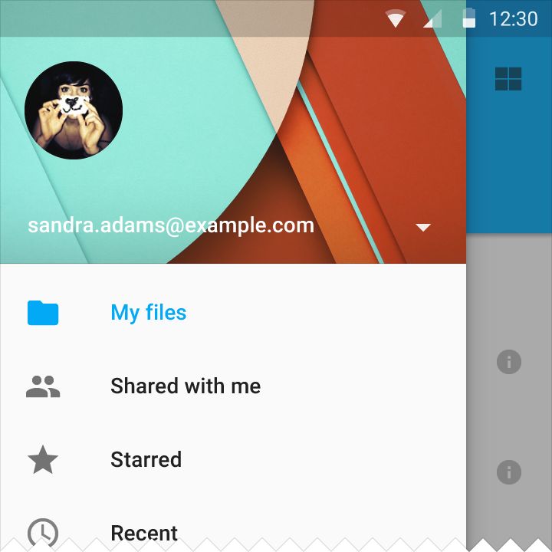
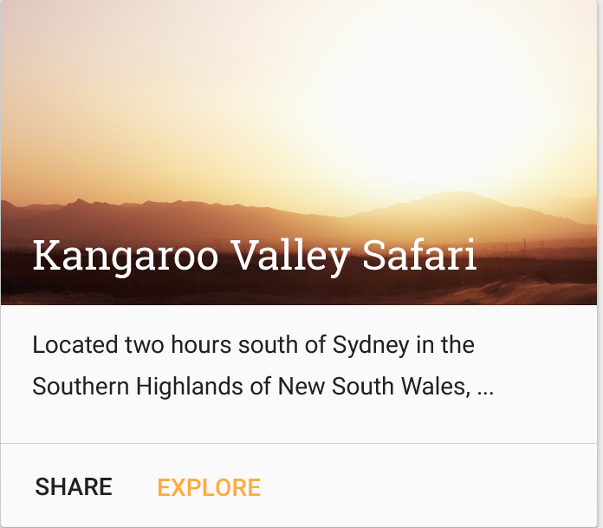
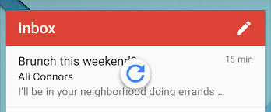
Índice
Material Theme
Toolbar
Slide Nav/ Navigation Drawer
RecyclerView
ButtonCircle
Swipe to Refresh
Cards

Slide 3
¿Qué es Material Design?
Es una guía completa para el diseño visual, movimiento y el diseño de interacción entre plataformas y dispositivos. Android ahora incluye soporte para aplicaciones con material design.
Metas
Crear un lenguaje visual que sintetice los principios clásicos del buen diseño con la innovación y posibilidad de tecnología y ciencia.
Desarrollar un sistema subyacente que permita una experiencia unificada entre plataformas y tamaños de dispositivos.

Slide 4
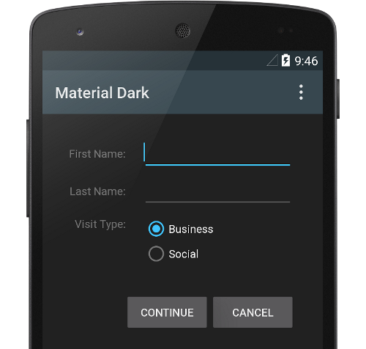
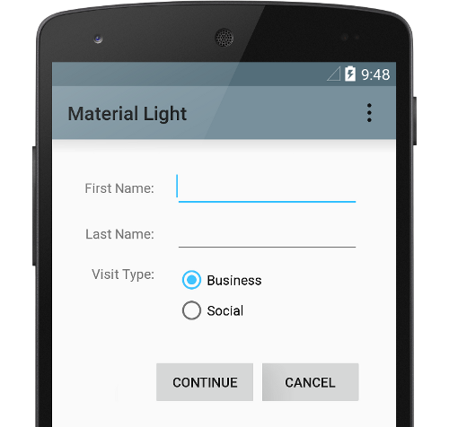
Usando Material Theme
El material theme es definido en:
@android:style/Theme.Material (dark version)
@android:style/Theme.Material.Light(light version)
@android:style/Theme.Material.Light.DarkActionBar

Slide 5
Toolbar
Es una generalización de action bars para usar dentro de los layout de las aplicaciones. Mientras un action bar is tradicionalmente parte de una actividad controlada por el framework, una Toolbar puede ser localizada en cualquier nivel de la vista.
Una aplicación puede elegir designa una Toolbar para una actividad usando el método setActionBar().

Slide 6
Navigation Drawer
Es un panel que despliega un menú de opciones de la aplicación, que se encuentra del lado izquierdo.
Para el XML
<android.support.v4.widget.DrawerLayout xmlns:android="http://schemas.android.com/apk/res/android" android:id="@+id/drawer_layout" android:layout_width="match_parent" android:layout_height="match_parent"> <!-- The main content view --> <FrameLayout android:id="@+id/content_frame" android:layout_width="match_parent" android:layout_height="match_parent" /> <!-- The navigation drawer --> <ListView android:id="@+id/left_drawer" android:layout_width="240dp" android:layout_height="match_parent" android:layout_gravity="start" android:choiceMode="singleChoice" android:divider="@android:color/transparent" android:dividerHeight="0dp" android:background="#111"/> </android.support.v4.widget.DrawerLayout>

Slide 7
Para su uso en java:
private FrameLayout contenedor;
public ActionBarDrawerToggle mDrawerToggle;
public DrawerLayout mDrawerLayout;
mDrawerToggle = new ActionBarDrawerToggle(this, mDrawerLayout, tbBar, R.string.app_name, R.string.app_name) {
@Override
public void onDrawerOpened(View drawerView) {
super.onDrawerOpened(drawerView);}
@Override
public void onDrawerClosed(View drawerView) {
super.onDrawerClosed(drawerView);}
};
//Sincroniza el botón home con el drawerlayout
mDrawerLayout.post(new Runnable() {
@Override
public void run() {
mDrawerToggle.syncState();
}
});

Slide 8
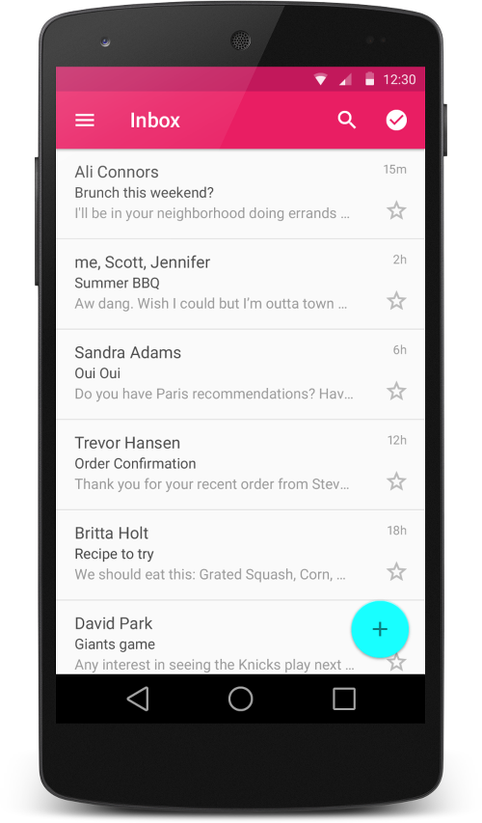
RecyclerView
Es un versión de ListView mas avanzada y flexible. Este widget es un contenedor para desplegar muchos datos pudiendo ser desplegados eficientemente ya que se mantienen un numero limitado de vistas.
RecyclerView es parte de v7 Support Libraries. Para usar este widget en nuestro proyecto, añadimos esta dependencia en nuestro app´s module:
compile 'com.android.support:recyclerview-v7:21.0.+‘
Para su uso en el layout:
<android.support.v7.widget.RecyclerView android:id="@+id/my_recycler_view" android:scrollbars="vertical" android:layout_width="match_parent" android:layout_height="match_parent"/>

Slide 9
Para su programación necesitaremos:
private RecyclerView Lista;
private RecyclerView.LayoutManager layoutManager;
private ListAdapter adapter;
Lista = (RecyclerView) findViewById(R.id.rvLista);
layoutManager = new LinearLayoutManager(this);
Lista.setLayoutManager(layoutManager);
Para el adaptador necesitaremos que nuestra clase lista extienda de RecyclerView.Adapter<VH>:
public class ListAdapter extends RecyclerView.Adapter<ListAdapter.MyViewHolder>
Que a su vez tendrá que implementar 3 métodos:
public MyViewHolder onCreateViewHolder(ViewGroup parent, int viewType){
//Llamado cuando RecyclerView necesita un Nuevo view y sera unsado para desplegar items del adaptador usando onBindHolder
}
public void onBindViewHolder(MyViewHolder holder, int position){
//Llamado por RecyclerView para desplegar el dato en la posicion especifica, este metodo actualiza el contenido del item
}
public int getItemCount() {
//Regresa el total de ítems
}

Slide 10
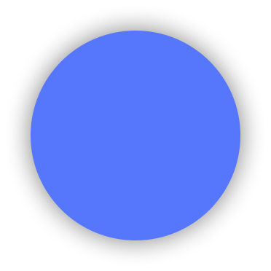

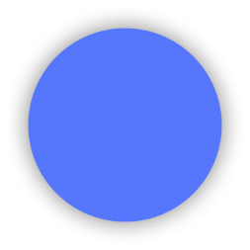
Floating Action Button
Son usados para un tipo especial de acción. Se distinguen por ser un icono circular flotante arriba de la UI y tienen conductas de movimiento especiales.
FAB tiene dos tamaños el default, cual debería ser usado en la mayoría de los casos, y el mini el cual solo debería ser usado para crear contenido visual con otros elementos de la pantalla.
Utilizaremos la libreria
compile 'com.github.shell-software:fab:1.0.5‘
En el layout quedaría
<com.software.shell.fab.ActionButton />
Para su uso en java
private ActionButton actionButton;
actionButton = (ActionButton) findViewById(R.id.action_button);
actionButton.setOnClickListener(new View.OnClickListener() {
@Override
public void onClick(View v) {
}
});

Slide 11
Swipe to Refresh
Debería ser usado siempre que el usuario pueda refrescar el contenido de una vista vía swipe vertical. La actividad que instancia esta vista debería añadir un OnRefresListener para estar notificado cuando el swipe to refresh gesture es completado.
Para su uso en layout :
<android.support.v4.widget.SwipeRefreshLayout>
<android.support.v7.widget.RecyclerView/>
</android.support.v4.widget.SwipeRefreshLayout>
Para su uso en java:
swipeRefreshLayout=(SwipeRefreshLayout)findViewById(R.id.srActualizar);
swipeRefreshLayout.setOnRefreshListener(new SwipeRefreshLayout.OnRefreshListener() {
@Override
public void onRefresh() {
}
});

Slide 12
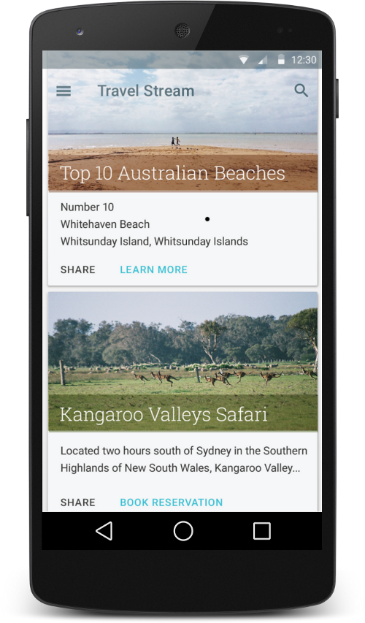
Cards
Extendiende de la clase FrameLayout y permite ver información dentro de una tarjeta que tienen un aspecto consistente a traves de la aplicación.CardView Pueden tener sombras y esquinas redondeadas.
Para crear una card con sombra, usaremos el card_view:cardElevation.
Para poner las esquinas redondeadas utilizaremos card_view:cardCornerRadius
Necesitaremos añadir la dependencia
compile 'com.android.support:cardview-v7:21.0.+‘
Para su uso en el Layout:
<android.support.v7.widget.CardView xmlns:card_view="http://schemas.android.com/apk/res-auto" android:id="@+id/card_view" android:layout_width="200dp" android:layout_height="200dp" card_view:cardCornerRadius="4dp">

